Slide 1

נתוני שירות התעסוקה השוואת כלל הארץ, מחוז דרום, לשכת אשדוד
31/08/2021

Slide 2
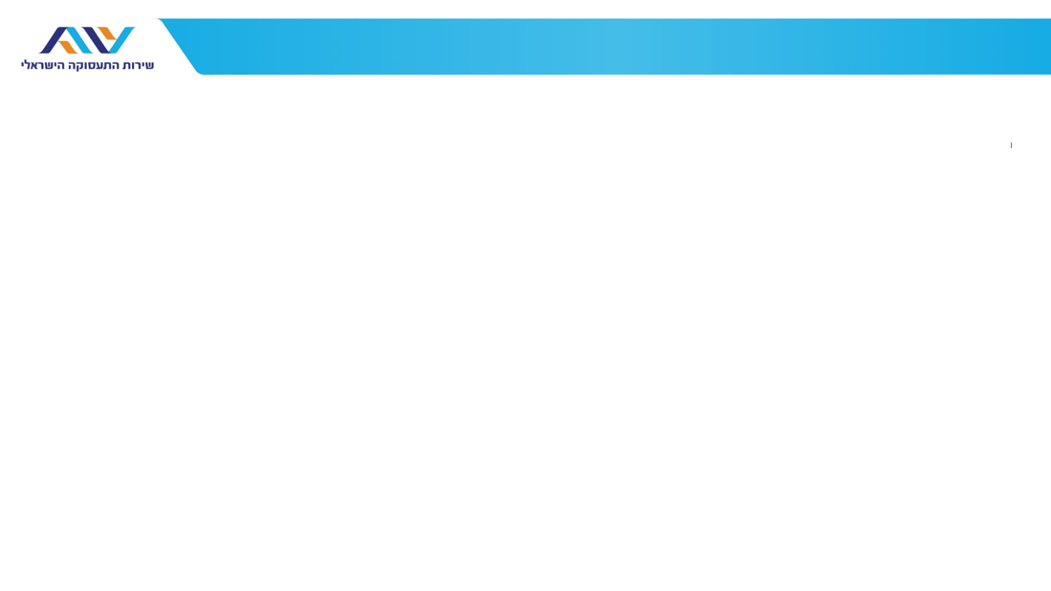
נתונים כלליים
563,901סך הכל דורשי עבודה בכלל הארץ 91,677סך הכל דורשי עבודה במחוז דרום 16,233סך הכל דורשי עבודה בלשכת אשדוד

Slide 3
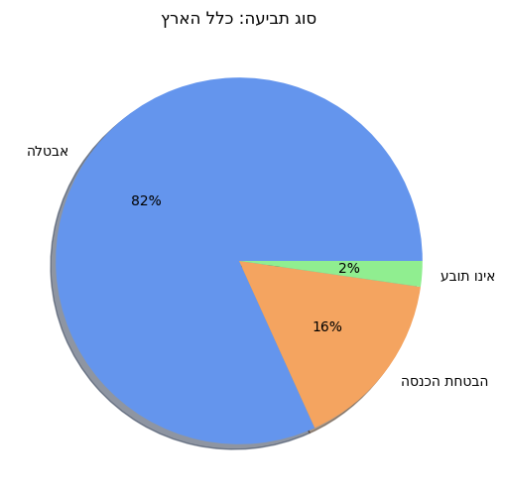
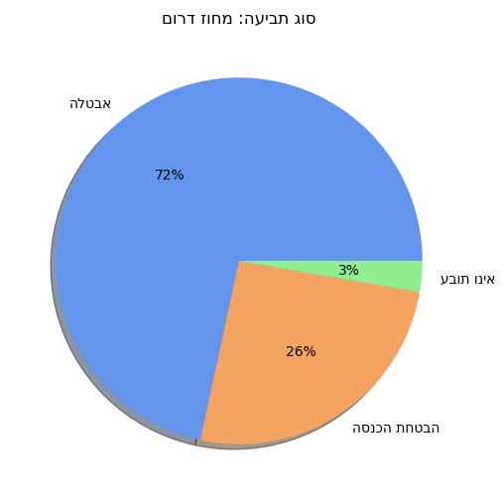
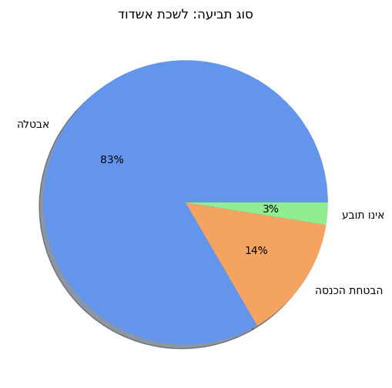
התפלגות סוג תביעה

Slide 4
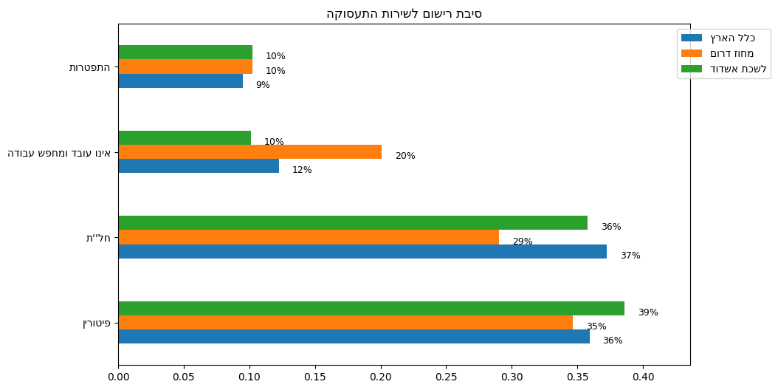
התפלגות סיבת הרישום של דורשי עבודה לשירות

Slide 5
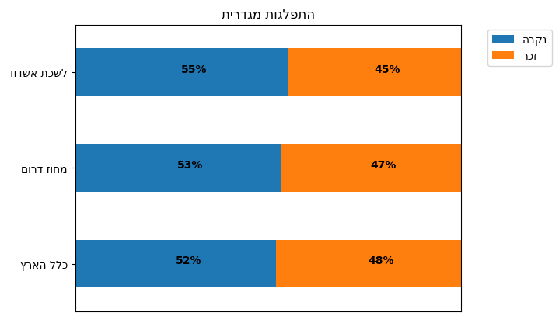
התפלגות מגדרית

Slide 6
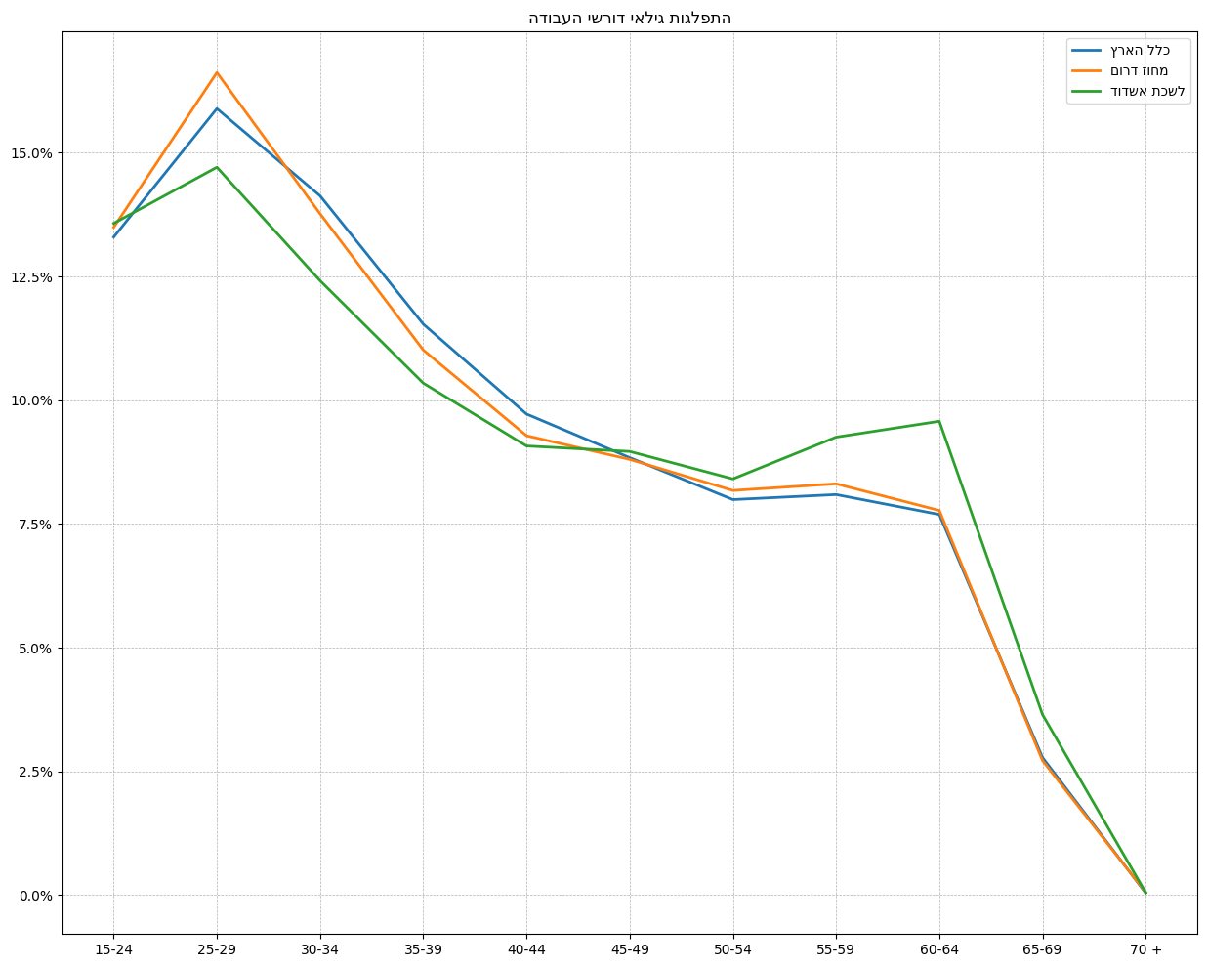
התפלגות הגילאים של דורשי עבודה

Slide 7
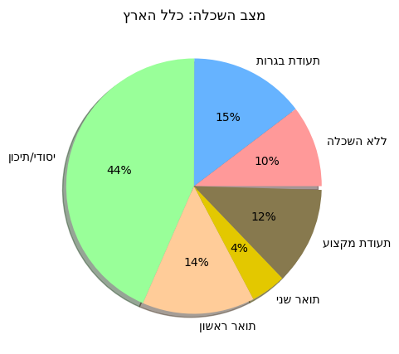
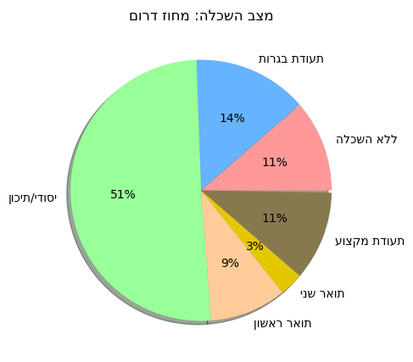
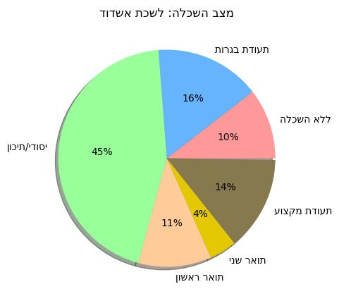
התפלגות רמות ההשכלה של דורשי עבודה

Slide 8
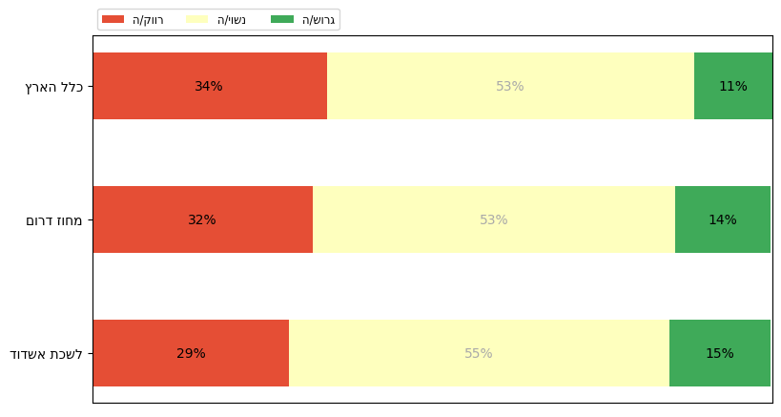
התפלגות מצב משפחתי

Slide 9
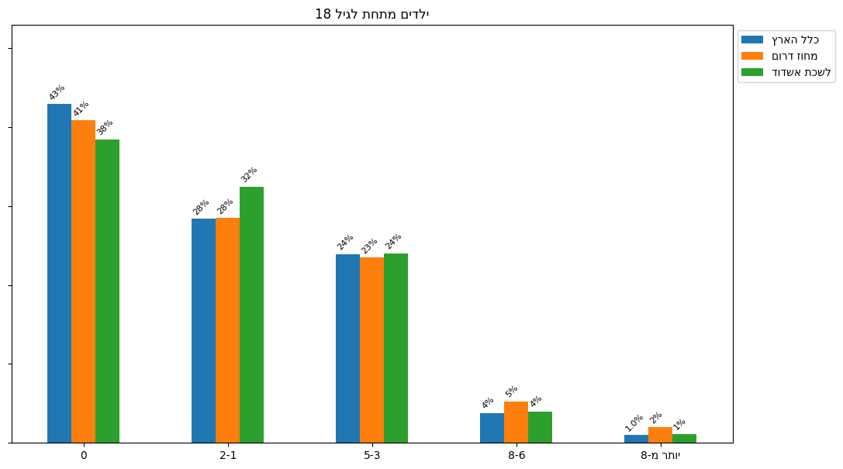
18התפלגות כמות ילדים מתחת לגיל

Slide 10
מקצועות שכיחים בלשכת אשדוד
כמות דרישות | שם המקצוע | דירוג
2718 | לא ידוע | 1
1260 | פקיד/ה כללי | 2
1106 | מוכר/ת | 3
1062 | מזכיר/ה | 4
939 | עובד/ת לא מקצועי | 5
808 | סייע/ת / מטפל/ת | 6
717 | מטפל/ת סיעודי/ת / מט"ב | 7
696 | עובד/ת ייצור כללי | 8
656 | אחראי/ת משמרת / מנהל/ת צוות | 9
612 | נציג/ת שירות לקוחות טלפוני / מוקדן/ית | 10

Slide 11
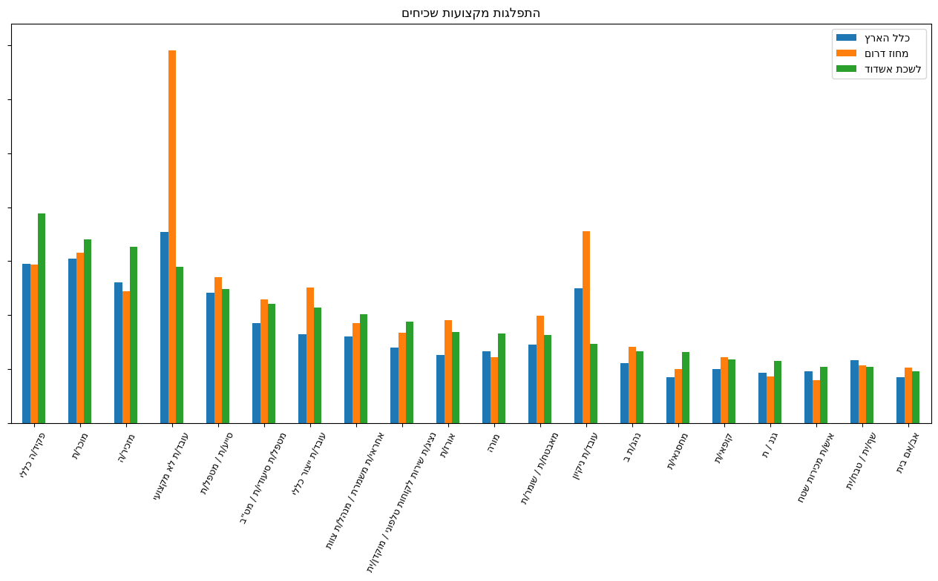
התפלגות משלחי היד - מבט כללי

